Slide 1


SỞ GD – ĐT QUẢNG NAM
TRƯỜNG THPT PHAN CHÂU TRINH
TỔ VẬT LÍ
T R Ư Ờ N G T H P T P H A N C H Â U T R I N H - Q U Ả N G N A M
T Ổ V Ậ T L Í
VL

Slide 2
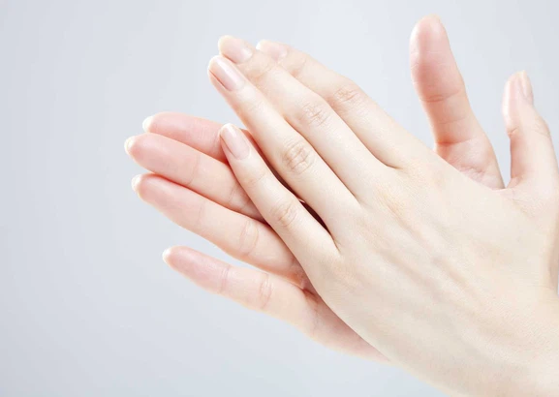
Bài 18:
Lực ma sát

Slide 3

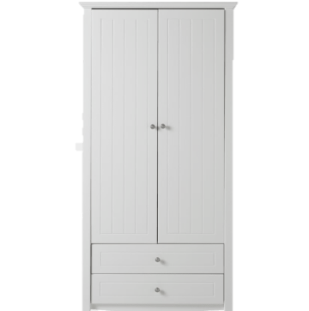
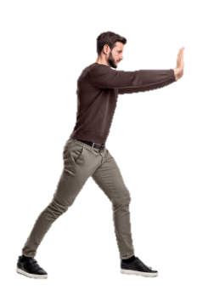
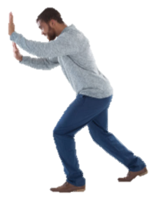
Khởi động
Điều gì ngăn cản cái tủ khiến nó không thể di chuyển?
Tại sao lực đẩy tăng lên mà vẫn không làm cho tủ di chuyển?
Có cách nào làm tủ di chuyển dễ dàng hơn không?

Slide 4




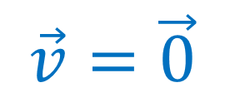

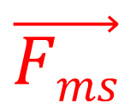
I
Lực ma sát nghỉ
Lực ma sát nghỉ là lực ma sát tác dụng lên mặt tiếp xúc của vật, khi vật có xu hướng chuyển động nhưng chưa chuyển động
$$\vec{v}=\vec{0}$$
$$\vec{F}$$
Lực đẩy
$$\vec{Fms}$$
nghỉ

Slide 5


Câu hỏi
Điều nào sau đây không đúng khi nói về lực ma sát nghỉ?
Lực ma sát nghỉ luôn xuất hiện ở bề mặt tiếp xúc giữa hai vật.
B. Lực ma sát nghỉ giữ cho các điểm tiếp xúc của vật không trượt trên bề mặt.
C. Một vật có thể đứng yên trên mặt phẳng nghiêng mà không cần đến lực ma sát nghỉ.
D. Một vật có thể đứng yên trên mặt phẳng ngang mà không cần đến lực ma sát nghỉ.

Slide 6
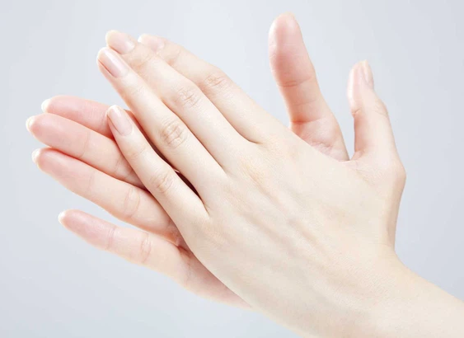
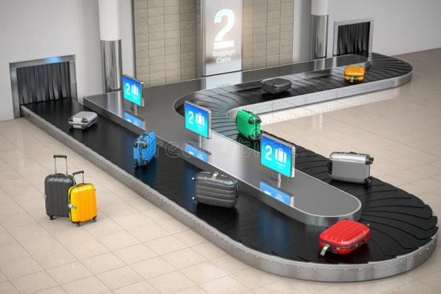
Câu hỏi
Các tình huống sau đây liên quan đến loại lực ma sát nào?
a) Xoa hai bàn tay vào nhau.
b) Đặt vali lên một băng chuyền đang chuyển động ở sân bay

Slide 7

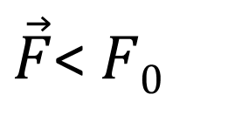


Hoạt động
Thảo luận các tình huống: Đặt trên bàn một vật nặng có dạng hình hộp.
(a) Lúc đầu ta đẩy vật bằng một lực nhỏ, vật không chuyển động. Lực nào đã ngăn không cho vật chuyển động?
(b) Tăng lực đẩy đến khi lớn hơn một giá trị F₀ nào đó thì vật bắt đầu trượt. Điều đó chứng tỏ gì?
(c) Khi vật đã trượt, ta chỉ cần đẩy vật bằng một lực nhỏ hơn giá trị F₀ vẫn duy trì được chuyển động trượt của vật. Điều đó chứng tỏ gì?
$$\vec{F}$$
A
$$\vec{F0}$$
$\vec{F}$< $F0$
Vật đứng yên
Vật bắt đầu chuyển động
Vật tiếp tục chuyển động

Slide 8


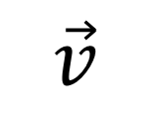
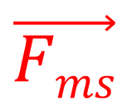
II
Lực ma sát trượt
Lực ma sát trượt là lực ma sát cản trở vật trượt trên bề mặt tiếp xúc.
$$\vec{v}$$
$$\vec{Fms}$$
$$\vec{F}$$
1. Đặc điểm của lực ma sát trượt
Các thí nghiệm sau đây sẽ giúp các em tìm hiểu thêm một số đặc điểm của lực ma sát trượt

Slide 9

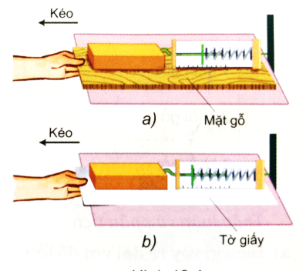
Hoạt động
TN 1: kiểm chứng độ lớn của lực ma sát phụ thuộc vào vật liệu và tình trạng của bề mặt tiếp xúc, nhưng không phụ thuộc vào diện tích tiếp xúc.
Chuẩn bị: Lực kế (GHĐ 1,0 N, ĐCNN 0,01 N), khối gỗ HHCN, các bề mặt: gỗ, giấy.
Tiến hành:
1. Đặt mặt có diện tích lớn của khối gỗ lên bề mặt tiếp xúc.
  Gắn lực kế vào giá thí nghiệm để cố định lực kế theo phương nằm ngang.
  Móc khối gỗ vào lực kế, lần lượt kéo các mặt tiếp xúc (mặt gỗ, mặt tờ giấy) theo phương nằm ngang để chúng trượt đều dưới khối gỗ.

Slide 10

Hoạt động
TN1 : kiểm chứng độ lớn của lực ma sát phụ thuộc vào vật liệu và tình trạng của bề mặt tiếp xúc, nhưng không phụ thuộc vào diện tích tiếp xúc.
  Ghi số chỉ của lực kế vào Bảng 18.1. Lấy giá trị trung bình của các số chỉ lực kế làm độ lớn của lực ma sát trượt.
  2. Đặt mặt có diện tích nhỏ của khối gỗ lên bề mặt tiếp xúc và lặp lại thí nghiệm như trên.
Bảng 18.1
Bề mặt tiếp xúc | Độ lớn lực ma sát trượt (N)
Khoảng cách AB (cm) | Lần 1 | Lần 2 | Lần 3 | Trung bình
Mặt gỗ
Mặt giấy

Slide 11

Hoạt động
TN 1: kiểm chứng độ lớn của lực ma sát phụ thuộc vào vật liệu và tình trạng của bề mặt tiếp xúc, nhưng không phụ thuộc vào diện tích tiếp xúc.
Thảo luận và phân tích:
Nêu các lực tác dụng lên khối gỗ khi mặt tiếp xúc bên dưới nó được kéo trượt đi. Tại sao khi đó số chỉ của lực kế bằng độ lớn của lực ma sát trượt?
b) Sắp xếp thứ tự theo mức tăng dần lực ma sát trên mỗi bề mặt.
c) Điều gì xảy ra đối với độ lớn của lực ma sát trượt khi diện tích tiếp xúc thay đổi, khi vật liệu và tình trạng của bề mặt tiếp xúc thay đổi?

Slide 12

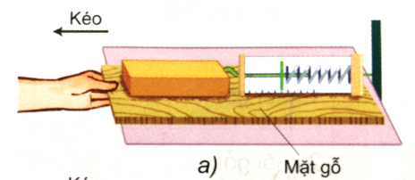
Hoạt động
TN 2: Mối liên hệ giữa độ lớn của lực ma sát trượt với độ lớn của áp lực lên bề mặt tiếp xúc
Chuẩn bị: Lực kế (có GHĐ 1,0 N, ĐCNN 0,01 N), ba khối gỗ HHCN giống nhau, mặt tiếp xúc: gỗ.
Tiến hành:
Đo trọng lượng của khối gỗ bằng lực kế. Ghi vào Bảng (áp lực của khối gỗ lên mặt tiếp xúc nằm ngang có độ lớn bằng trọng lượng của khối gỗ)
Gắn lực kế vào giá TN để cố định lực kế theo phương nằm ngang

Slide 13

Hoạt động
TN 2: Mối liên hệ giữa độ lớn của lực ma sát trượt với độ lớn của áp lực lên bề mặt tiếp xúc
Móc khối gỗ vào lực kế, kéo mặt tiếp xúc (mặt gỗ) theo phương nằm ngang để nó trượt đều dưới khối gỗ
Ghi lại số chỉ của lực kế trong 3 lần thí nghiệm vào Bảng 18.2
Lấy giá trị trung bình các kết quả đo.
- Lần lượt đặt thêm 1, 2 khối gỗ lên khối gỗ đầu tiên và lặp lại bước 3.
Áp lực của các khối gỗ (N) | Độ lớn lực ma sát trượt (N)
Khoảng cách AB (cm) | Lần 1 | Lần 2 | Lần 3 | Trung bình
1 khối gỗ
2 khối gỗ
3 khối gỗ
Bảng 18.2

Slide 14

Hoạt động
TN 2: Mối liên hệ giữa độ lớn của lực ma sát trượt với độ lớn của áp lực lên bề mặt tiếp xúc
Thảo luận và phân tích:
Điều gì xảy ra đối với độ lớn của lực ma sát trượt khi tăng áp lực lên bề mặt tiếp xúc?
Vẽ đồ thị cho thấy sự thay đổi độ lớn của lực ma sát trượt khi tăng dần độ lớn của áp lực.
c) Nêu kết luận về những đặc điểm của lực ma sát trượt.

Slide 15

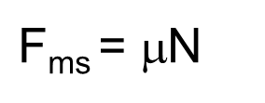
II
Lực ma sát trượt
2. Công thức của lực ma sát trượt
a. Hệ số ma sát trượt
Cặp vật liệu tiếp xúc nhau | μ
Gỗ trên gỗ (khô) | 0,20
Thép trên thép (khô) | 0,57
Thép trên thép (trơn) | 0,07
Cao su – bê tông khô | 0,7
Cao su – bê tông ướt | 0,5
Cao su trên băng | 0,10
Nước – nước đá | 0,03
Tỉ số giữa độ lớn của lực ma sát trượt F_{ms} và áp lực N gọi là hệ số ma sát trượt, kí hiệu là μ.
Hệ số phụ thuộc vào vật liệu và tình trạng của hai mặt tiếp xúc
b. Công thức tính lực ma sát trượt
$\text{F}\text{ms}$= μN

Slide 16


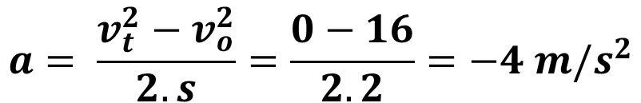
III
Bài tập ví dụ
Một người đi xe đạp có khối lượng tổng cộng m = 86 kg đang chuyển động trên đường nằm ngang với vận tốc v = 4 m/s. Nếu người đi xe ngừng đạp và hãm phanh để giữ không cho các bánh xe quay, xe trượt đi một đoạn đường 2 m thì dừng lại.
Lực nào đã gây ra gia tốc cho xe? Tính lực này.
Tính hệ số ma sát trượt giữa mặt đường và lốp xe? Lấy g = 10 m/s².
Giải
Khi tính lực và gia tốc, ta coi người + xe là chất điểm. Chọn chiều dương là chiều chuyển động của người và xe
1. Gia tốc của chuyển động:
$$a= \frac{v_{t}^{2}−v_{o}^{2}}{2.s}=\frac{0−16}{2.2}=−4 m/s^{2}$$
Lực gây ra gia tốc này là lực ma sát trượt
Dấu “-” cho thấy lực ma sát trượt ngược chiều chuyển động
F_{ms} = m.a = 86.(-4) = - 344 N

Slide 17

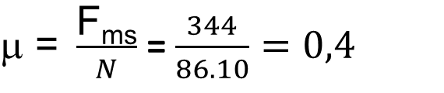
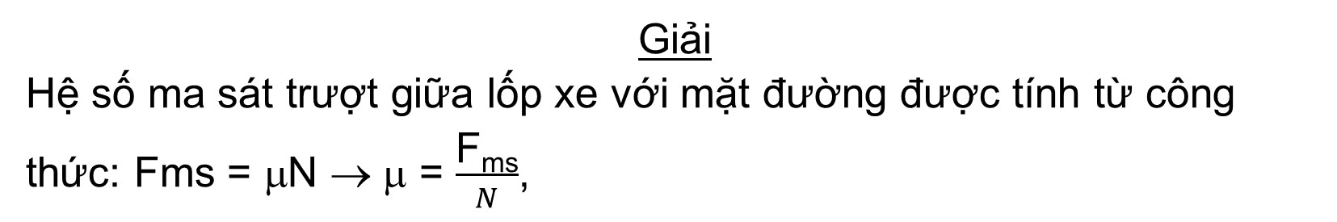
III
Bài tập ví dụ
Một người đi xe đạp có khối lượng tổng cộng m = 86 kg đang chuyển động trên đường nằm ngang với vận tốc v = 4 m/s. Nếu người đi xe ngừng đạp và hãm phanh để giữ không cho các bánh xe quay, xe trượt đi một đoạn đường 2 m thì dừng lại.
Lực nào đã gây ra gia tốc cho xe? Tính lực này.
Tính hệ số ma sát trượt giữa mặt đường và lốp xe? Lấy g = 10 m/s².
Giải
Hệ số ma sát trượt giữa lốp xe với mặt đường được tính từ công thức: Fms = μN → μ = $\frac{\text{F}\text{ms}}{N}$,
vì ô tô chuyển động trên đường nằm ngang nên N = P = m.g.
$\text{ = }\frac{\text{F}\text{ms}}{N}$ = $\frac{344}{86.10}=0,4$

Slide 18





Câu hỏi
1. Các lực tác dụng lên xe chở hàng được vẽ tại trọng tâm của xe
a) Các lực này có tên gọi là gì?
b) Hãy chỉ ra các cặp lực cân bằng nhau.
$$\vec{FD}$$
$$\vec{FC}$$
$$\vec{FA}$$
$$\vec{FB}$$

Slide 19
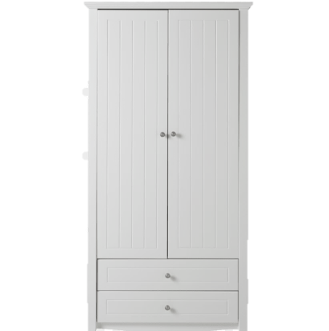
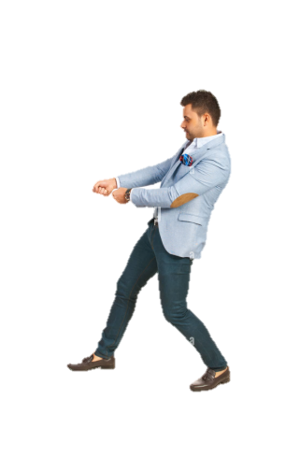
Câu hỏi
2. Để đẩy chiếc tủ, cần tác dụng một lực theo phương nằm ngang
có giá trị tối thiểu 300 N để thắng lực ma sát nghỉ. Nếu người kéo tủ với lực 35 N và người kia đẩy tủ với lực 260 N, có thể làm dịch chuyển tủ được không? Biểu diễn các lực tác dụng lên tủ.
F₁ = 260 N
F₁ = 260 N
F₂ = 35 N
F₂ = 35 N
F_{ms} = 300 N
F_{ms} = 300 N

Slide 20

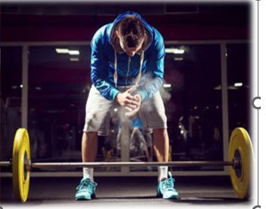
IV
Lực ma sát trong đời sống
Nêu vai trò của lực ma sát trong các tình huống sau:
a) Người di chuyển trên đường.
b) Vận động viên thể dục dụng cụ xoa phấn vào lòng bàn tay trước khi nâng tạ

Slide 21

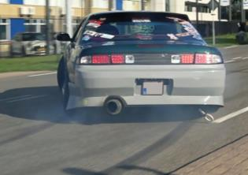
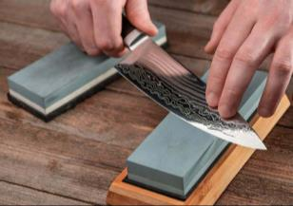
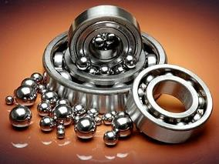
Hoạt động
1. Thảo luận để làm sáng tỏ những vấn đề sau đây:
Trong thực tế, có một số trường hợp lực ma sát có tác dụng cản trở chuyển động, nhưng cũng có trường hợp lực ma sát thúc đẩy chuyển động
Vai trò của ma sát trong lĩnh vực thể thao,
2. Nêu một số cách làm giảm ma sát trong kĩ thuật và trong đời sống.
Viết bảng
Ô tô phanh gấp
Mài dao
Ổ bi

Slide 22

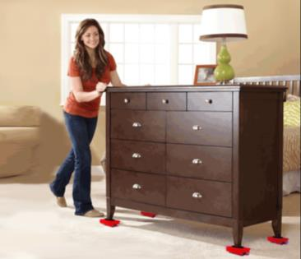
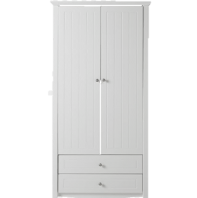
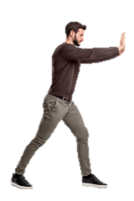

Em có biết
Có cách nào làm cái tủ di chuyển dễ dàng hơn không?
Ứng dụng ma sát lăn
*Trong đời sống và trong kĩ thuật, để giảm ma sát người ta thay vật trượt bằng vật lăn (VD: bánh xe). Trong trường hợp này ma sát gọi là ma sát lăn. Ma sát lăn xuất hiện ở mặt tiếp xúc khi vật lăn trên một bề mặt. Ma sát lăn có độ lớn nhỏ hơn nhiều so với ma sát trượt
*

